Slide 1
視窗程式設計 Homework 5-1 Window Program Design Homework 5-1
小高的煩惱

Slide 2
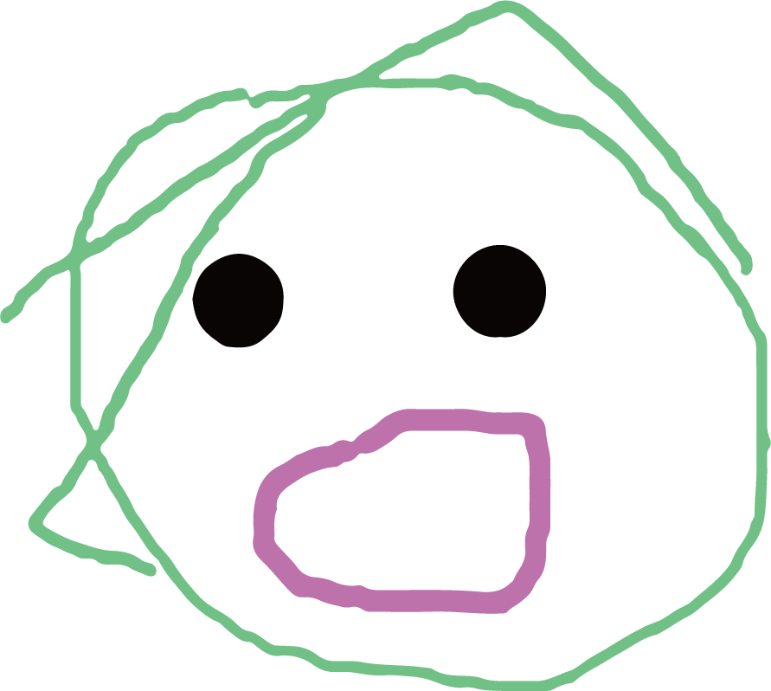
作業說明
在第20頁有精簡版的說明
小高近日沉迷於 OSU! 中的接水果遊戲，無奈他的電腦太破了跑不動，平時想要玩的時候只能向他的好朋友阿睿借電腦，但他不想每次都要因此麻煩阿睿，所以他想請你設計一個精簡版的接水果遊戲來讓他能夠在他的破電腦上玩接水果。
小高的帥照

Slide 3
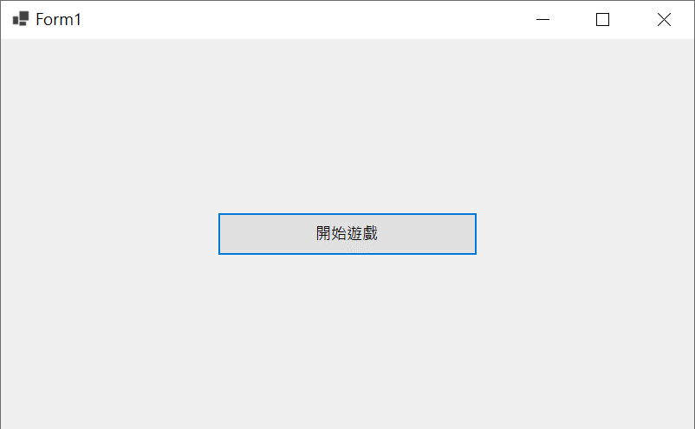
起始頁面
要有一個開始遊戲按鈕，按了才會開始遊戲。

Slide 4
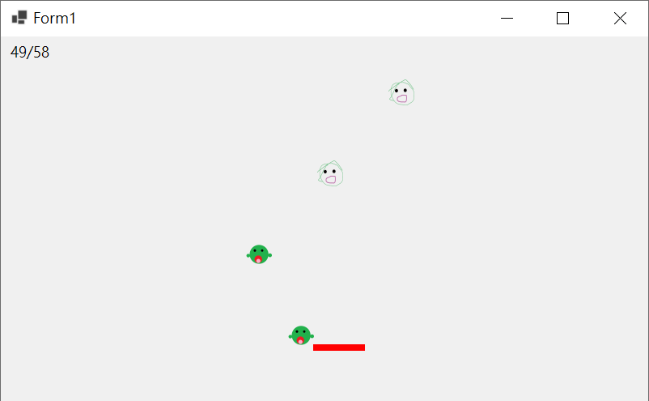

遊戲頁面
下方有一個盤子，用來接水果。

Slide 5
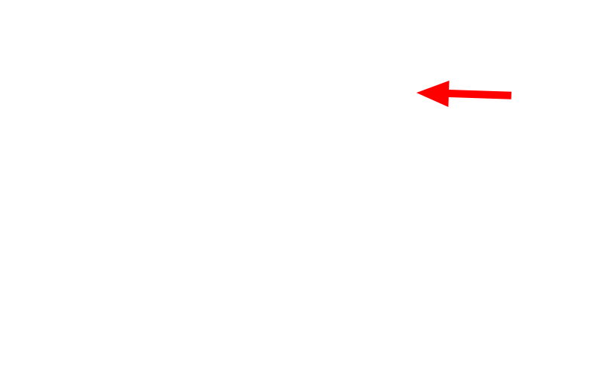
遊戲頁面
水果會從正上方往下掉。

Slide 6
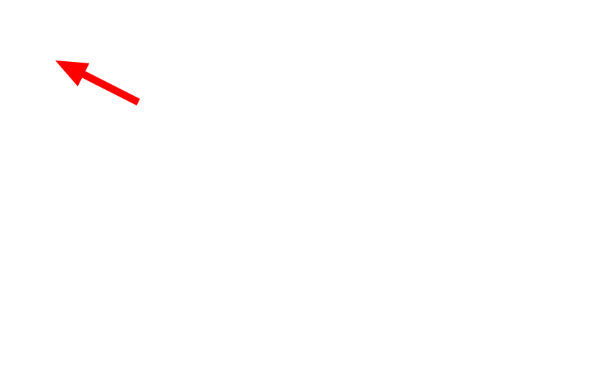
遊戲頁面
左上角會顯示你共接到/沒接到多少水果。

Slide 7
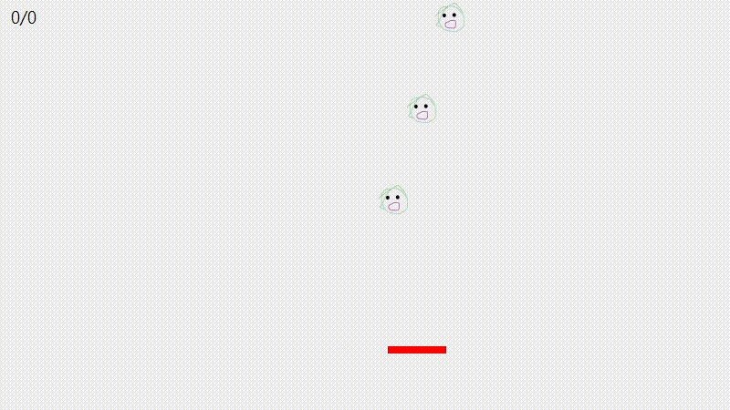
作業要求 – 盤子
要能夠使用左右方向鍵及A/D去控制盤子左右移動。

Slide 8
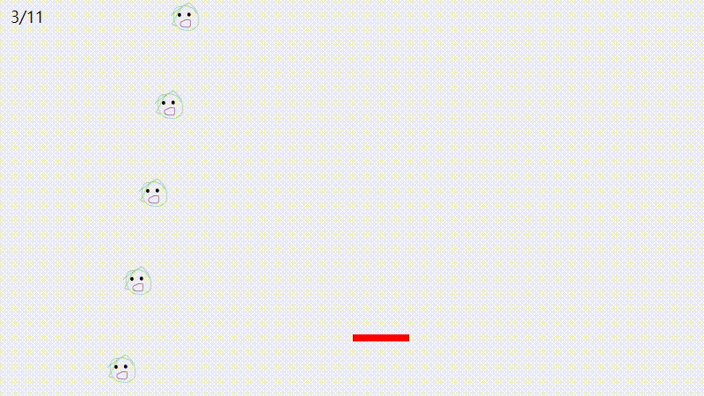
作業要求 – 盤子
按住 Shift 要能夠加速。

Slide 9
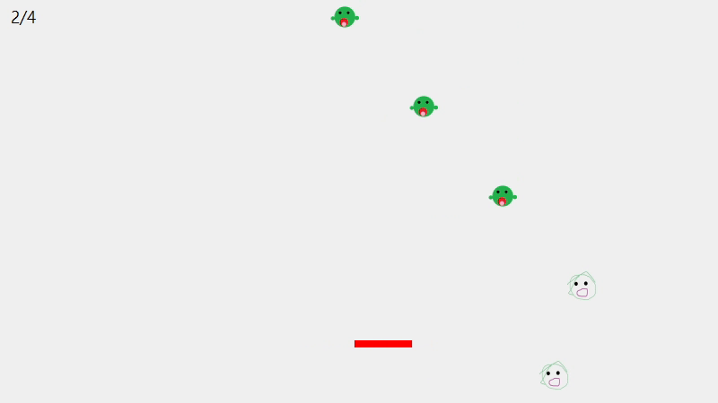
作業要求 – 盤子
盤子需維持在邊界內，即不可部分或全部超出視窗邊界。

Slide 10
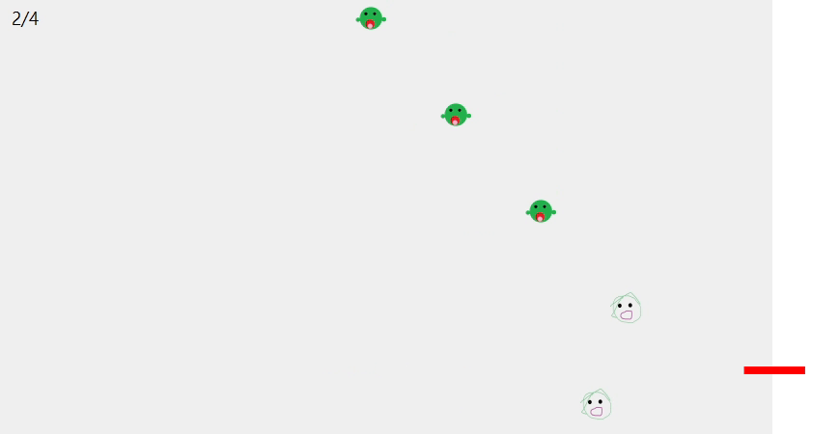
作業要求 – 盤子
錯誤示範: 盤子有部分超出邊界(示意)

Slide 11
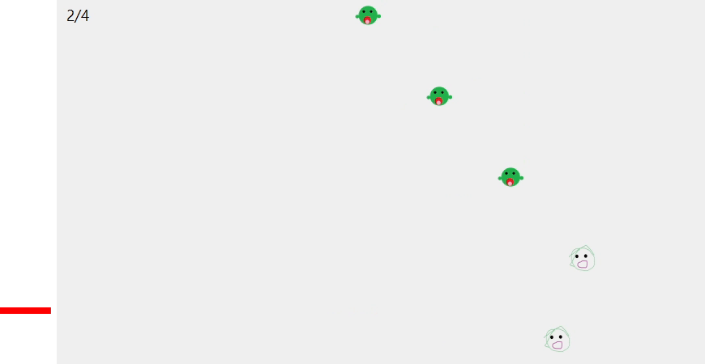
作業要求 – 盤子
錯誤示範: 盤子完全超出邊界(示意)

Slide 12
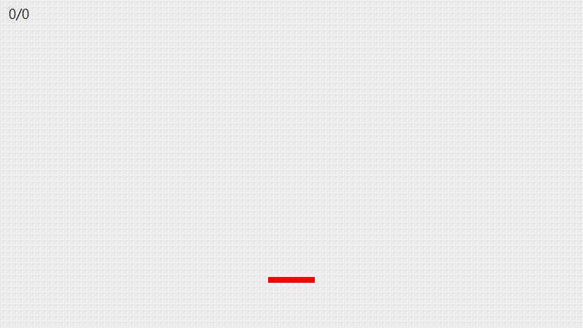
作業要求 – 水果
水果會從最上方生成並隨時間掉落

Slide 13
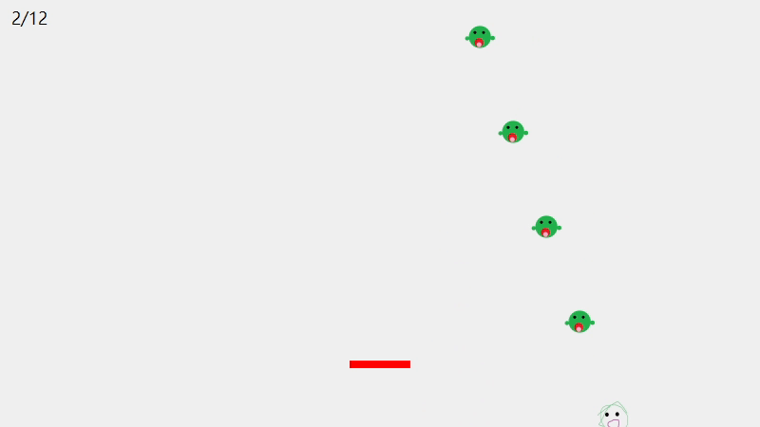
作業要求 – 水果
水果需生成在左右邊界內，不可部分或全部超出左右邊界。
*垂直位置不限，比盤子高就行

Slide 14
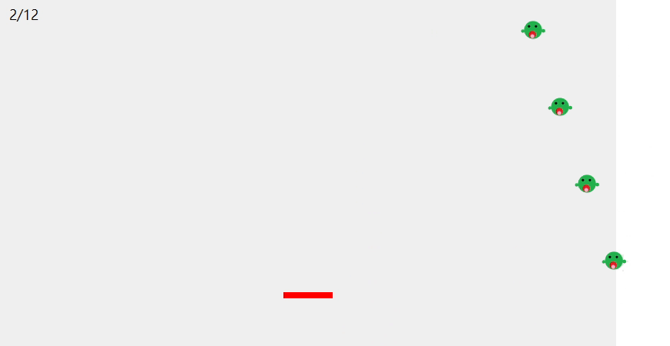
作業要求 – 水果
錯誤示範: 有水果生成位置有部分超出左右邊界(示意)

Slide 15
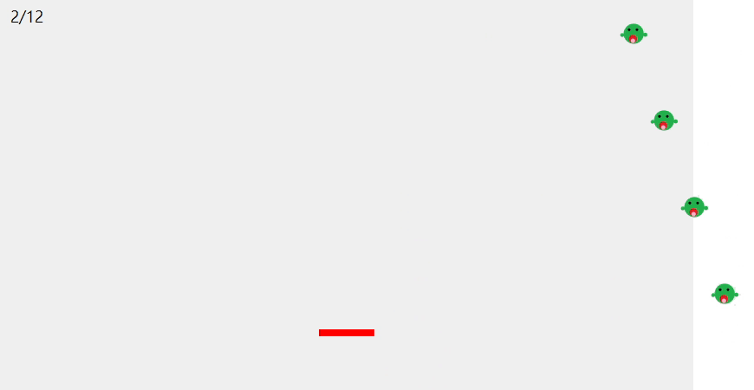
作業要求 – 水果
錯誤示範: 有水果生成位置完全超出左右邊界(示意)

Slide 16
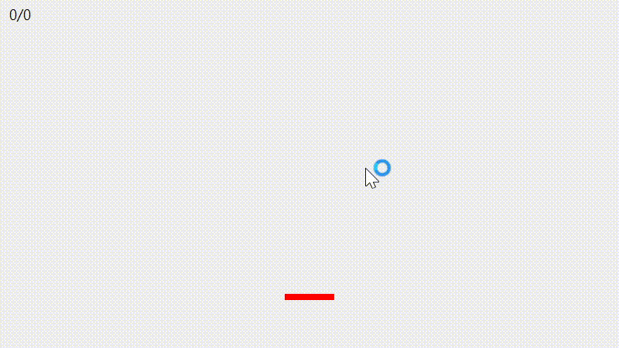
作業要求 – 水果
當水果離開下邊界時需將其移除並記錄。

Slide 17
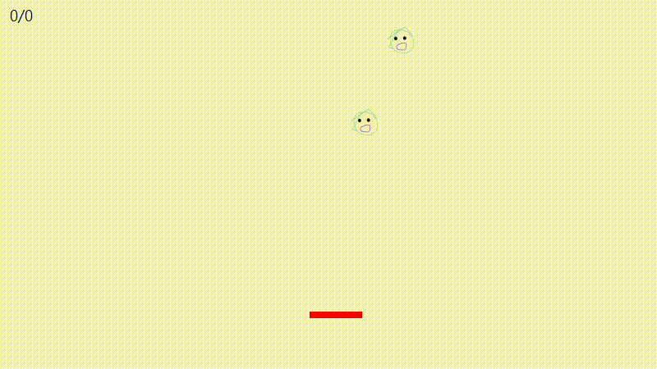
作業要求 – 水果
當水果被盤子接住時同樣需將其移除並記錄。

Slide 18
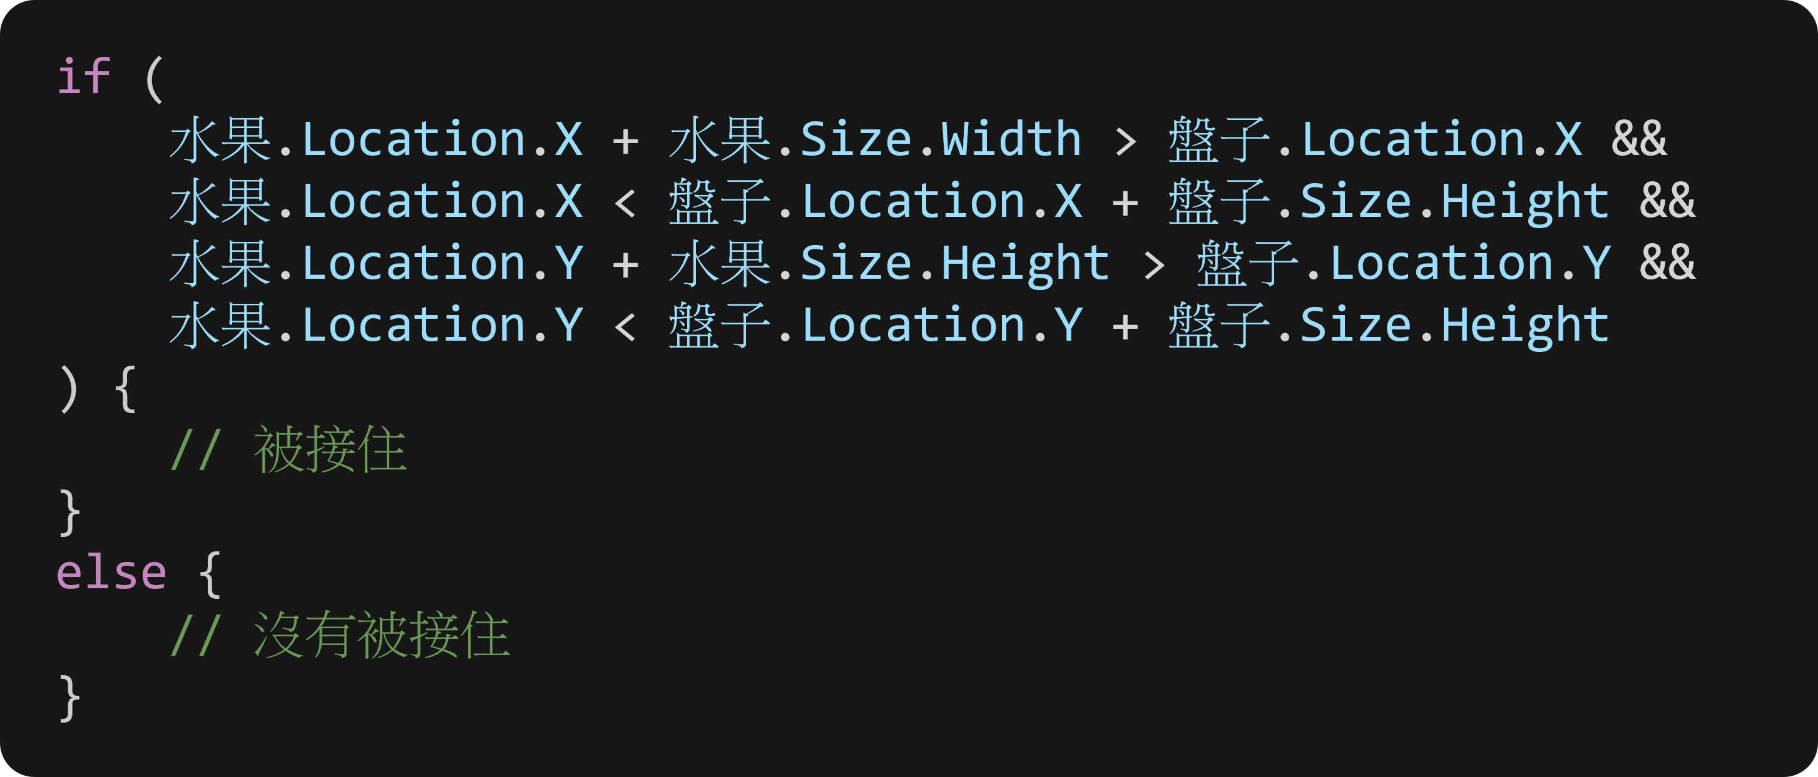
作業要求 – 水果
水果與盤子只要有部分重疊即視為被接住

Slide 19
作業要求 – 其他
水果以色塊表示即可，也可自行尋找圖片。
水果生成位置的模式隨意(隨機或是有規律皆可)，不要永遠在同一個位置即可。

Slide 20
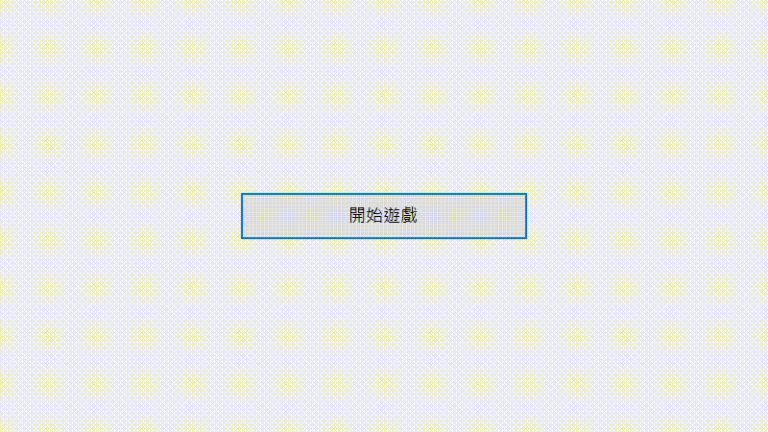
總結
要下按鈕才會開始遊戲。
盤子能夠左右移動、加速。
水果會從上方生成並往下掉。
左上角要記錄接到/沒接到的水果數量。
水果與盤子皆需要完全維持在左右邊界內，不能有部分被切掉。

Slide 21
視窗程式設計 Homework 5-2 Window Program Design Homework 5-2

Slide 22

作業說明
阿睿最近入坑了一款手機遊戲 明*方舟 ，但在遊戲一開始他就卡關了，在經過多次的嘗試之後，他仍然沒有通關，但無奈的是遊戲內的體力已經用完了，因此他希望在等待體力回復的這段時間裡，你能夠幫他編寫一個模擬器，幫助他進行戰鬥的推演，來通過這個關卡。

Slide 23
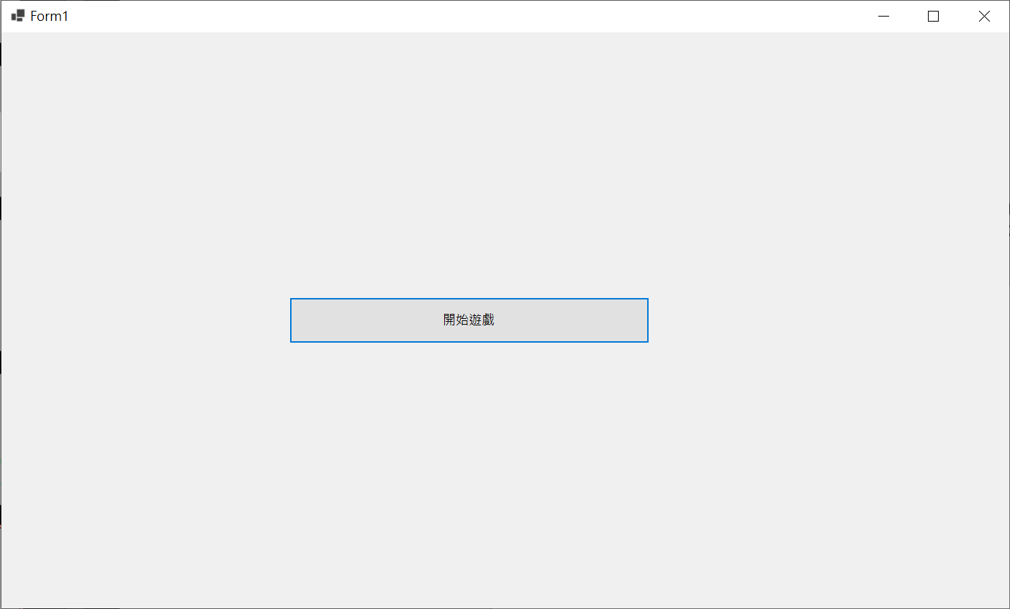
起始頁面
同樣要有一個開始遊戲按鈕，按了才會開始遊戲。

Slide 24
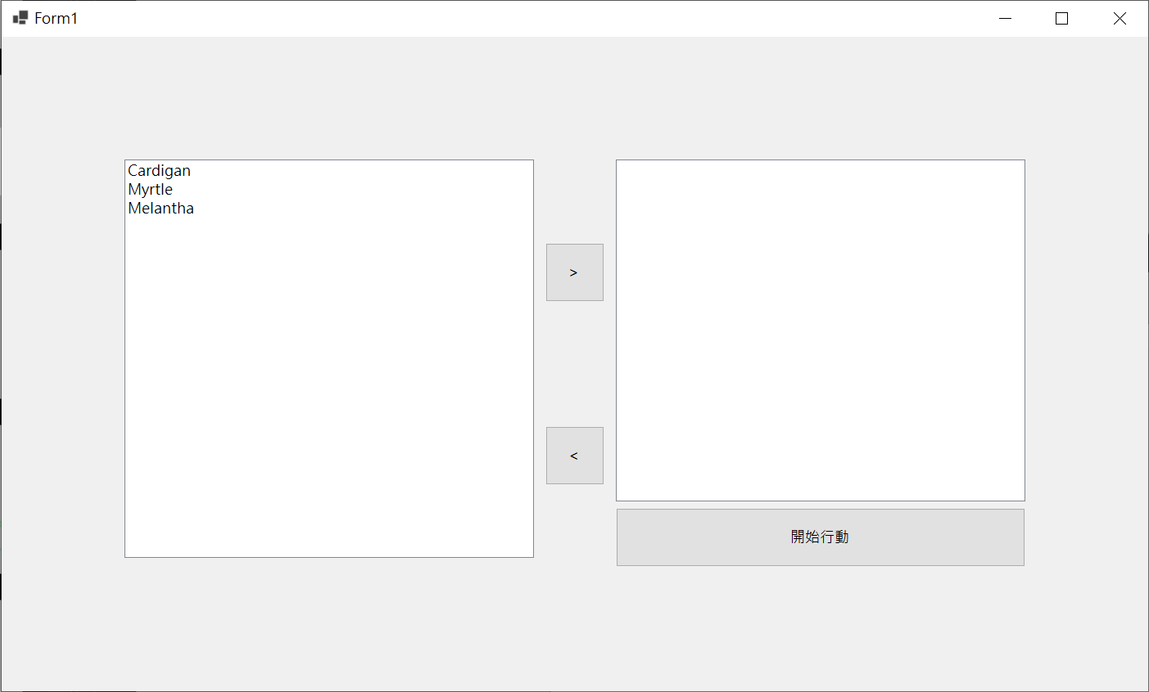
選角頁面
開始遊戲之後首先要先選角，因此要有一個選擇頁面。

Slide 25
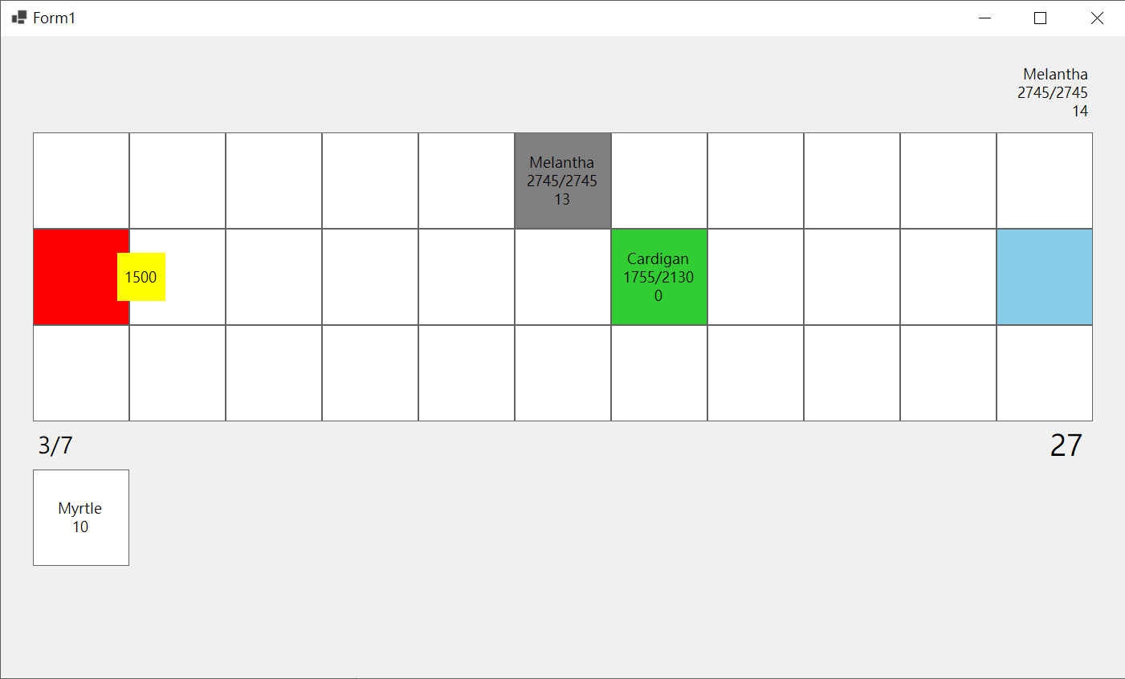
遊戲頁面
選完角色之後就可以開始遊戲了。

Slide 26
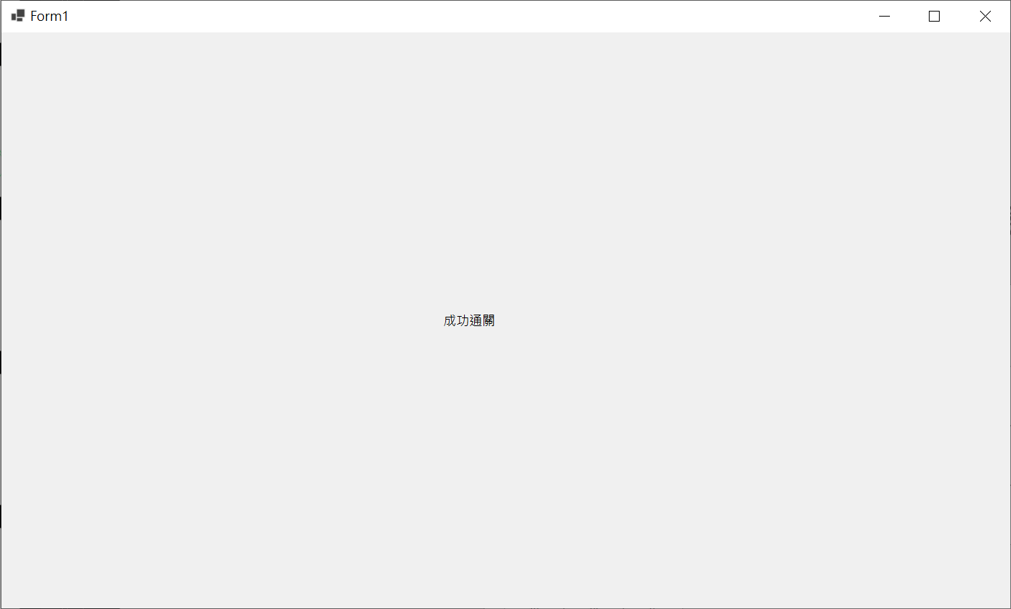
結束頁面
在戰鬥結束之後要有一個頁面顯示是成功還是失敗。

Slide 27
作業要求
一場遊戲一定要是以下流程
一定要先按下開始遊戲
開始遊戲後要選擇角色
選擇完之後才能進入戰鬥
在戰鬥結束後要顯示成功或失敗

Slide 28
作業要求 – 起始頁面
一定要有開始按鈕，大小位置顏色等屬性皆不限。

Slide 29
作業要求 – 選角頁面
只要能夠顯示選擇了哪些角色就行，形式不限。
在範例中使用的是 ListBox，也可使用一排按鈕，再將選擇的做標記，以實作方便為主。
要有開始行動的按鈕，按下後才進入戰鬥。

Slide 30
作業要求 – 遊戲頁面
畫面中要包含以下元素。

Slide 31
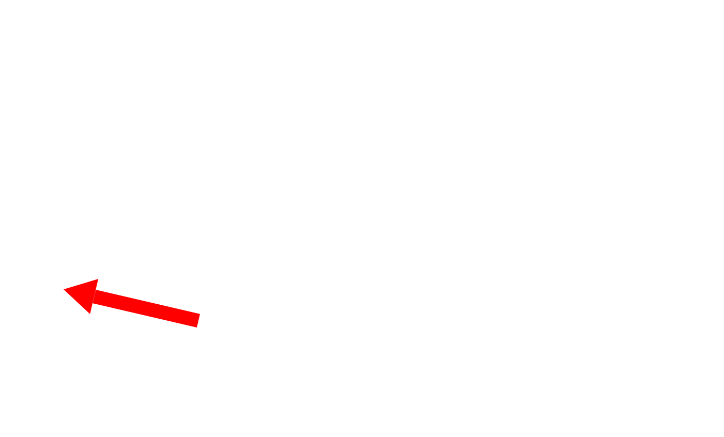
作業要求 – 遊戲頁面
左方會有兩個數字，分別表示 我方生命值/剩餘敵人數量。

Slide 32
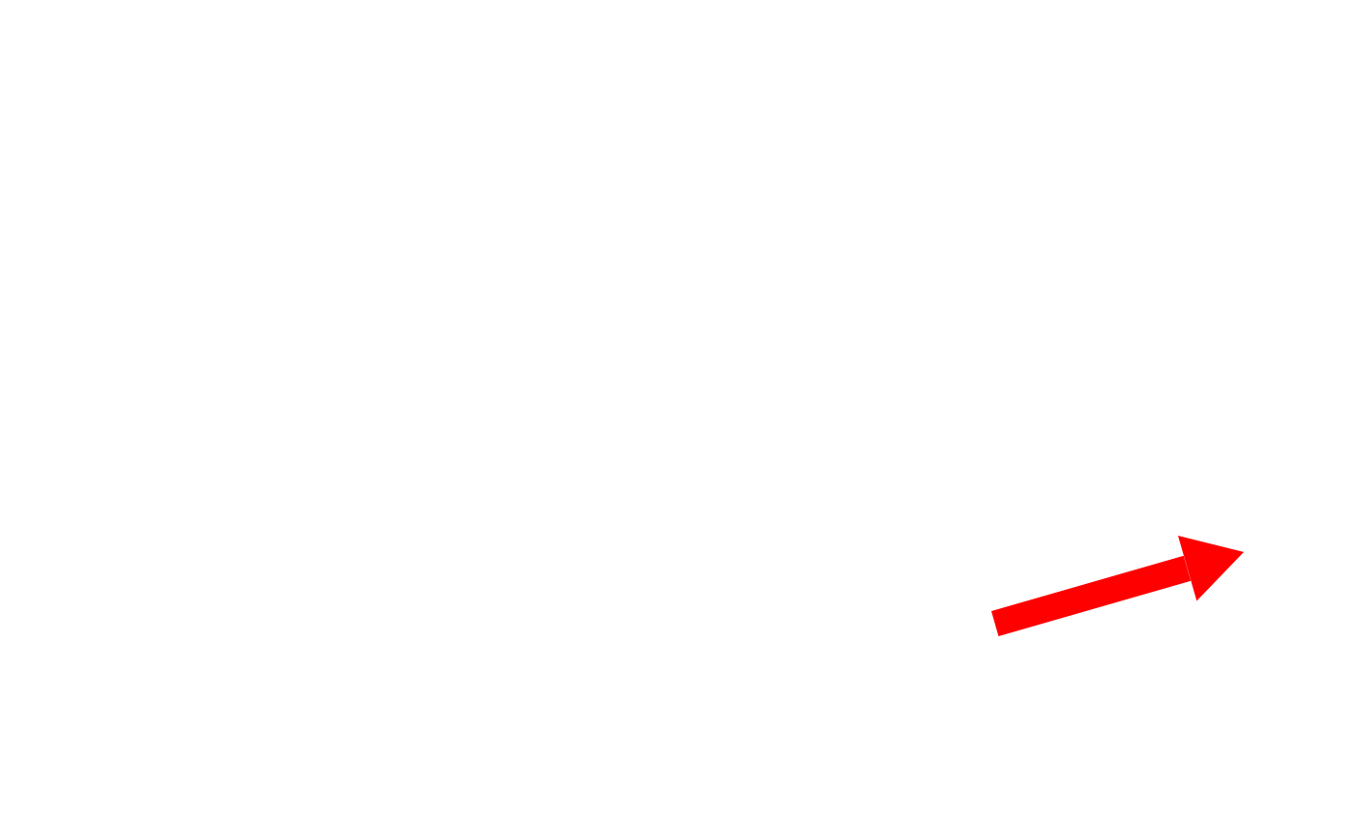
作業要求 – 遊戲頁面
在右方顯示的是部署費用，每秒鐘會回復 1 點，最大值為99點。

Slide 33
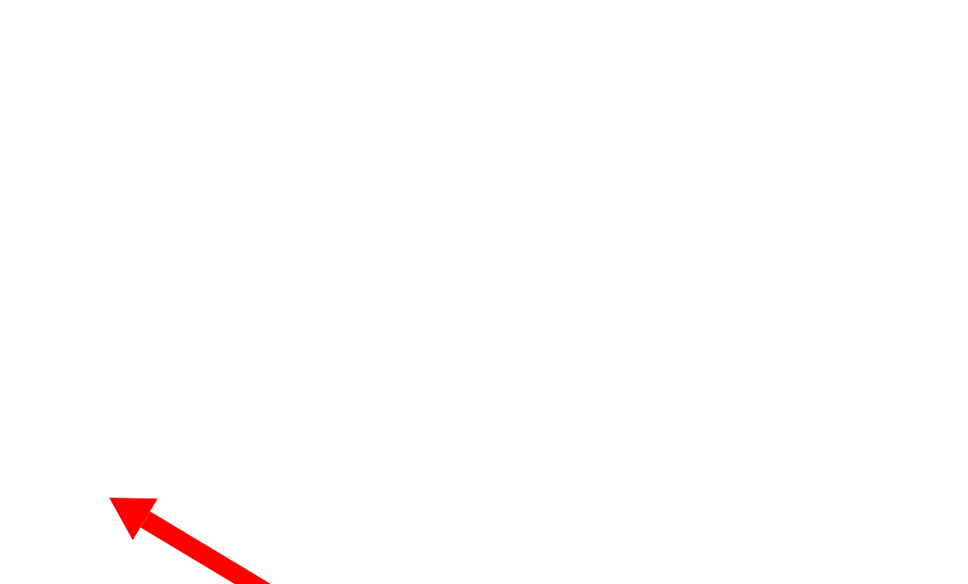
作業要求 – 遊戲頁面
下方會有一個列表顯示待部署的角色。

Slide 34
作業要求 – 遊戲頁面
待部署的角色會標示名字與所需的部署費用。

Slide 35
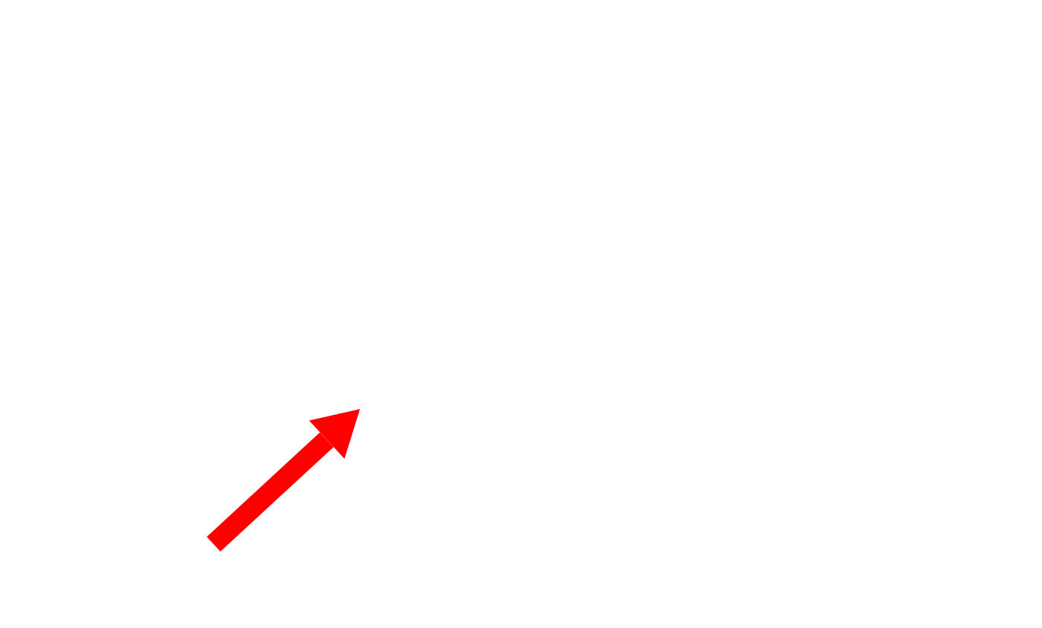
作業要求 – 遊戲頁面
在畫面中間的是地圖， 3x11 的矩形，其中每一格皆為正方形。

Slide 36
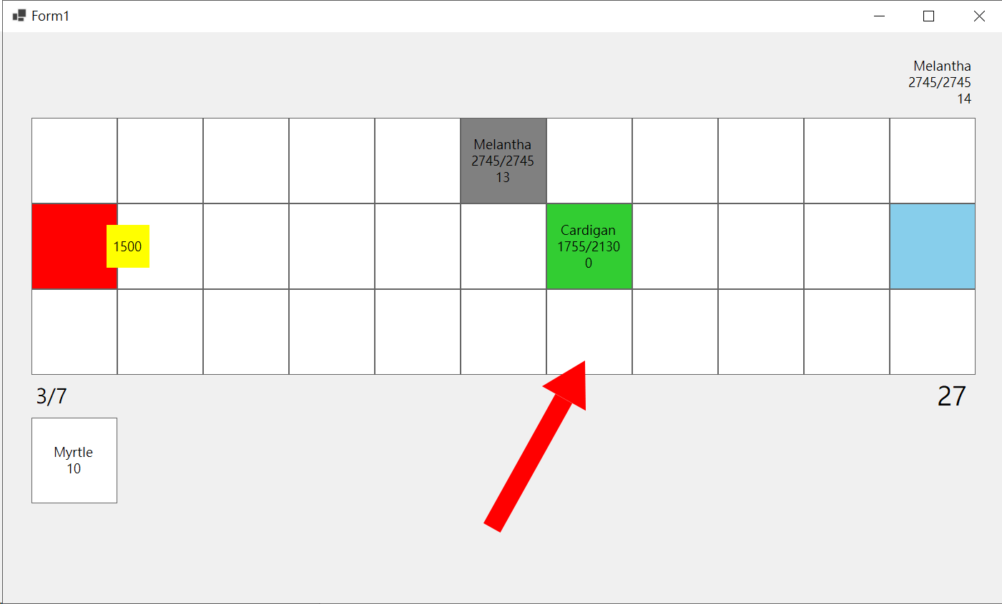
作業要求 – 遊戲頁面
地圖中每一格為地塊，可部署的地塊會是白色。

Slide 37
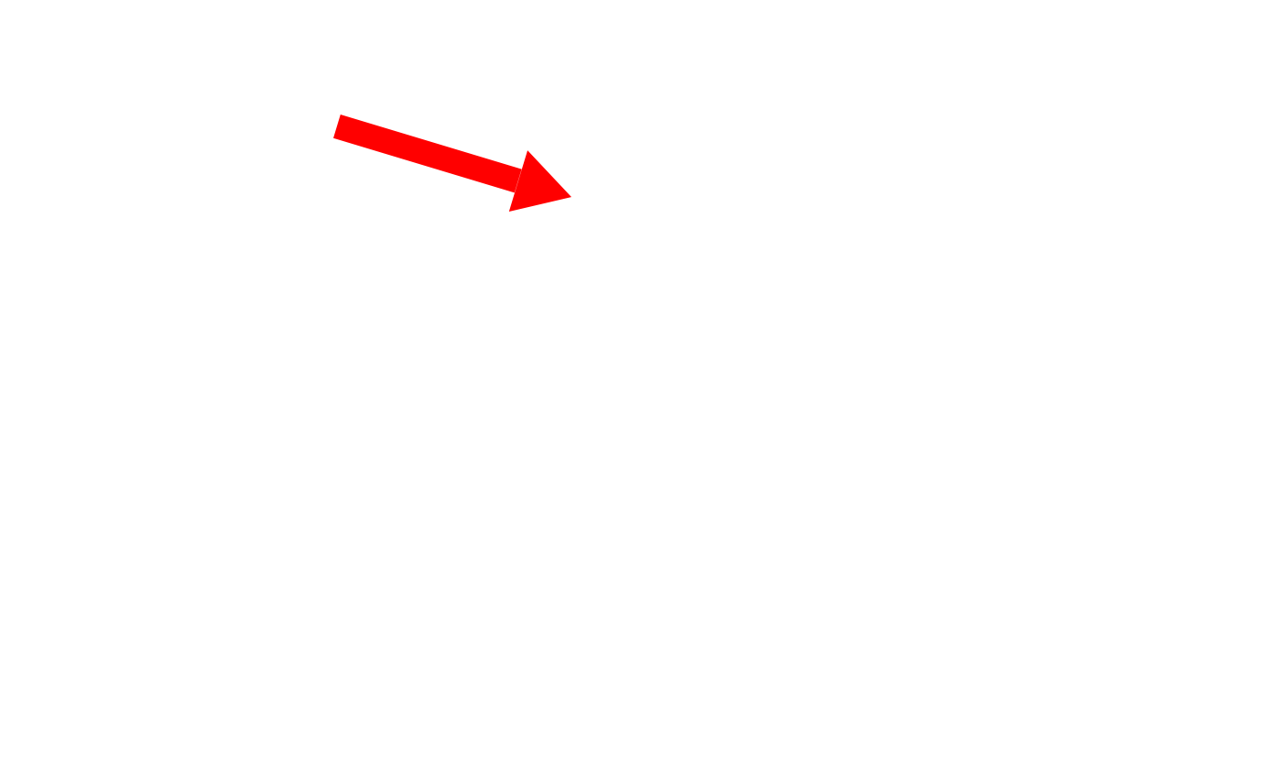
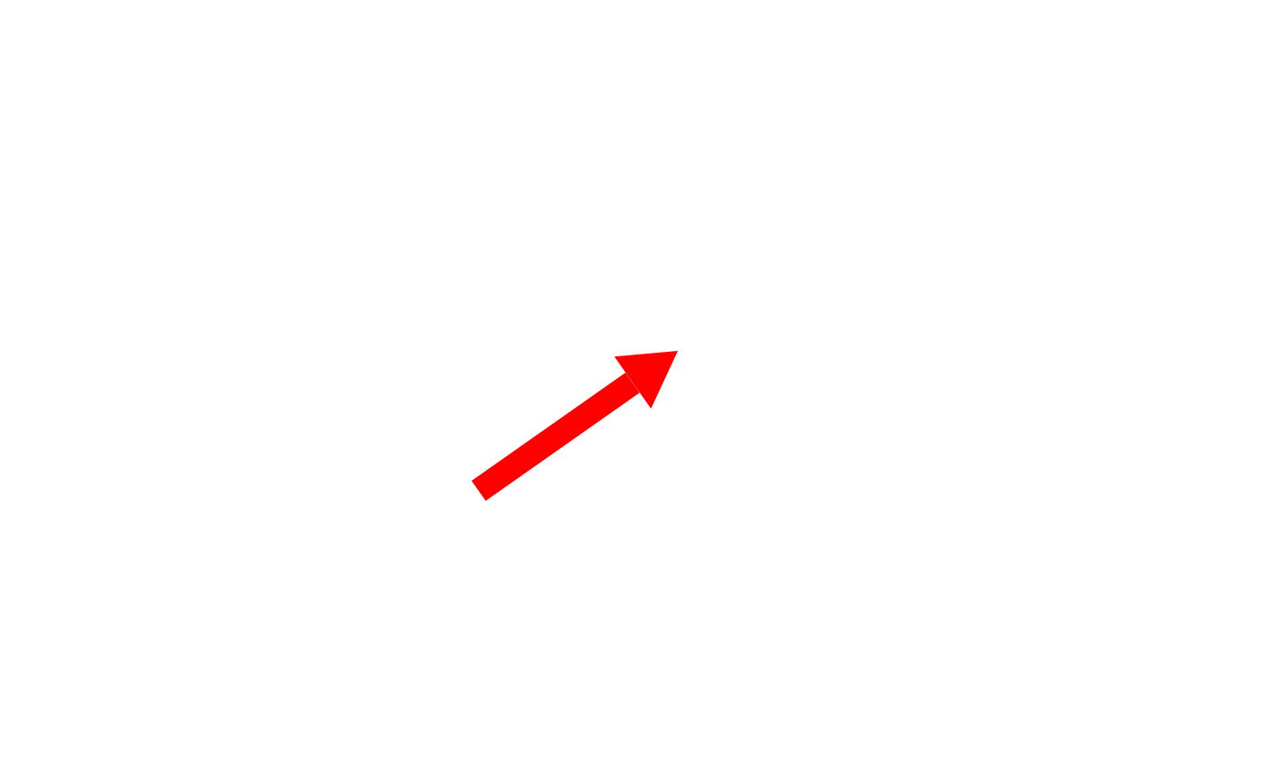
作業要求 – 遊戲頁面
在地塊上可以部署角色。

Slide 38
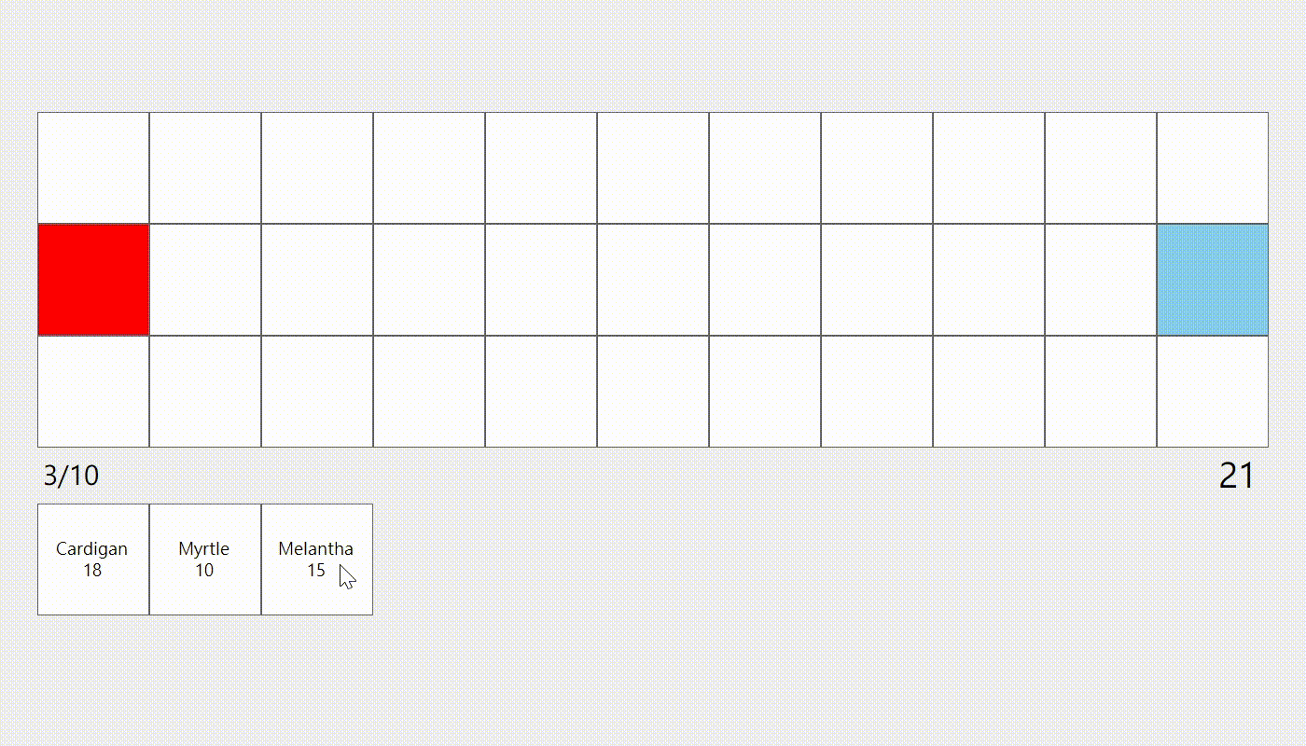
作業要求 – 遊戲頁面
以拖曳的方式從待部署列表中部署角色至地塊。

Slide 39
作業要求 – 遊戲頁面
部署角色時會消耗相應的部署費用。

Slide 40
作業要求 – 遊戲頁面
在已部署的角色上會顯示名稱、當前生命/最大生命、充能剩餘時間。

Slide 41
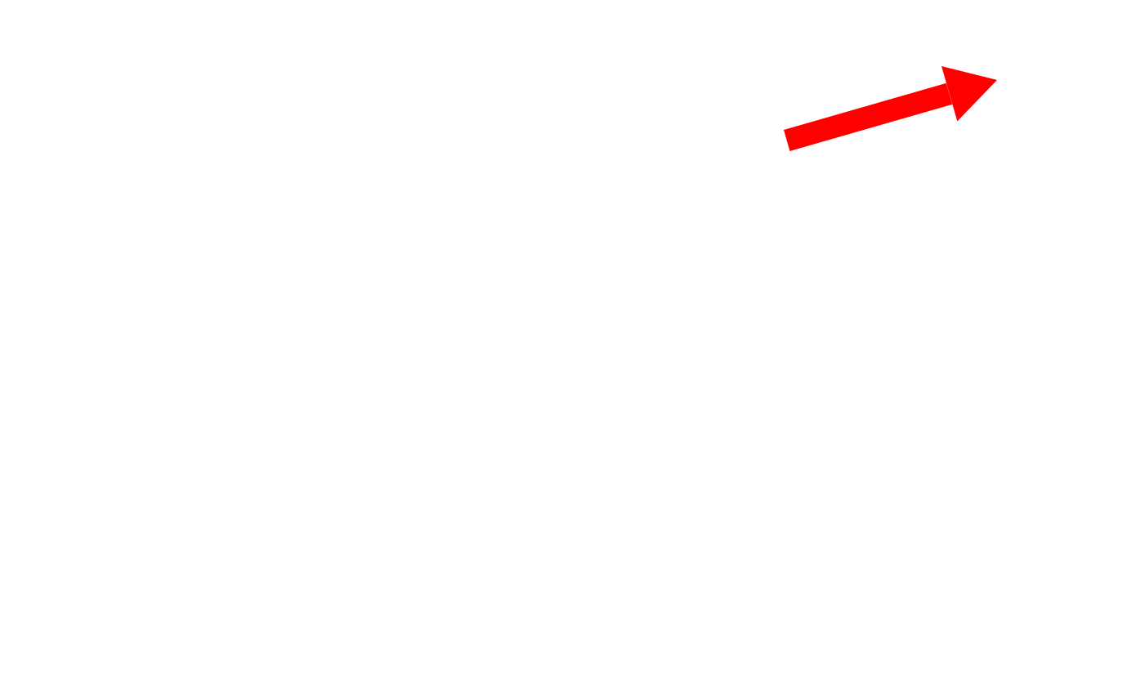
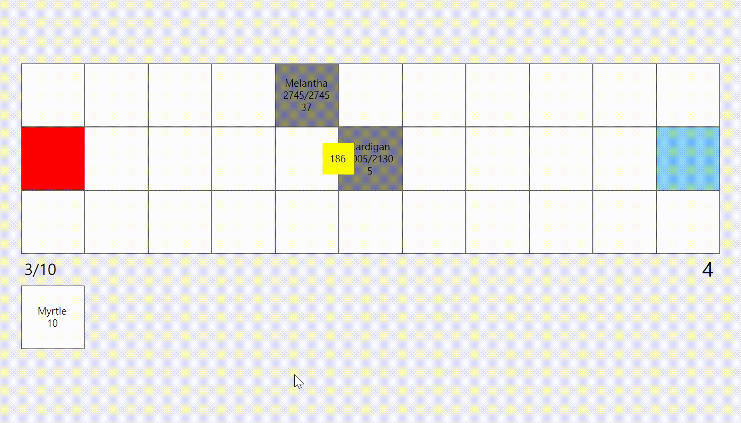
作業要求 – 遊戲頁面
把滑鼠移到角色上時會顯示該角色當前的資訊。

Slide 42
作業要求 – 遊戲頁面
充能剩餘時間 >0 代表技能還沒準備好，以灰色標示。

Slide 43
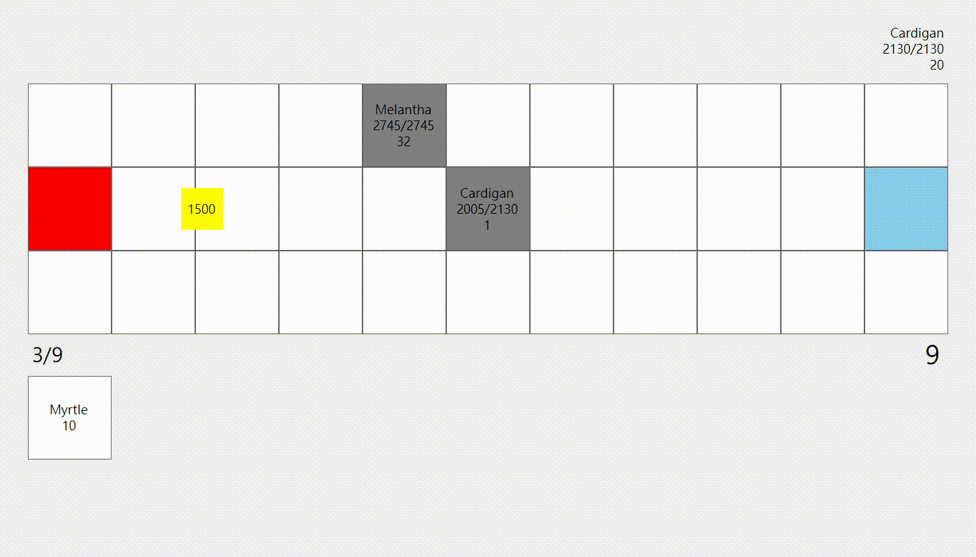
作業要求 – 遊戲頁面
當充能剩餘時間結束後，代表技能已準備完成，會轉為綠色。

Slide 44
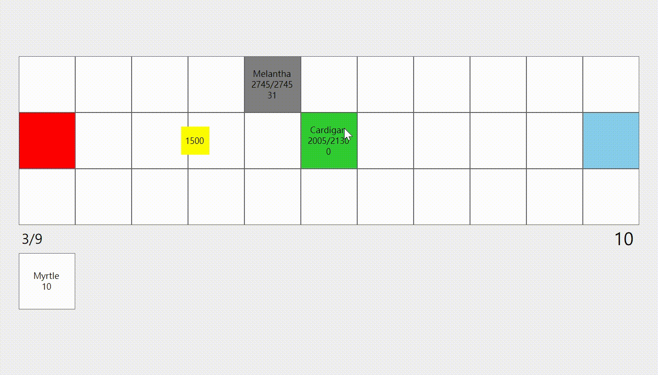
作業要求 – 遊戲頁面
當技能準備完成時，點擊可以發動技能，發動後重新計時。

Slide 45
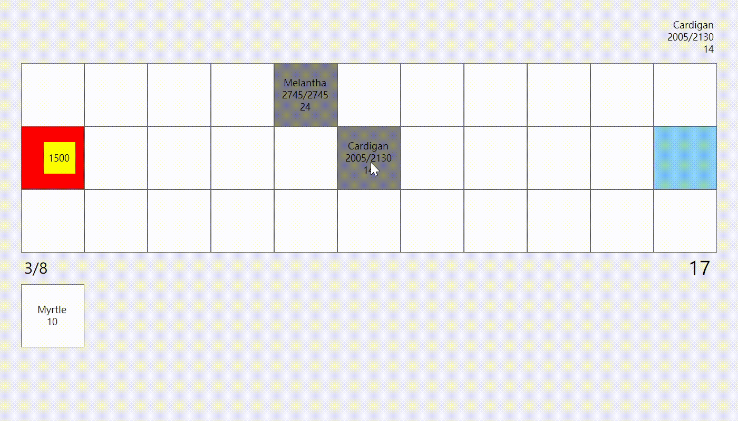
作業要求 – 遊戲頁面
對場上的角色按右鍵可以撤退，撤退後回到待部署區。

Slide 46
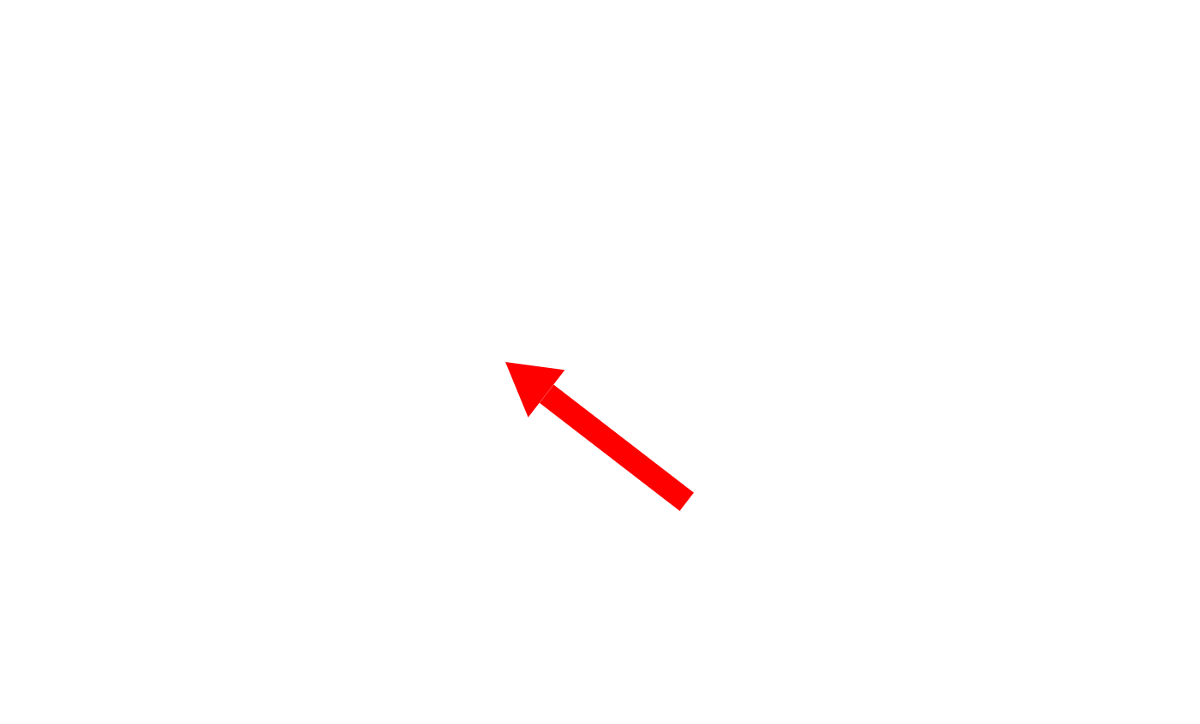
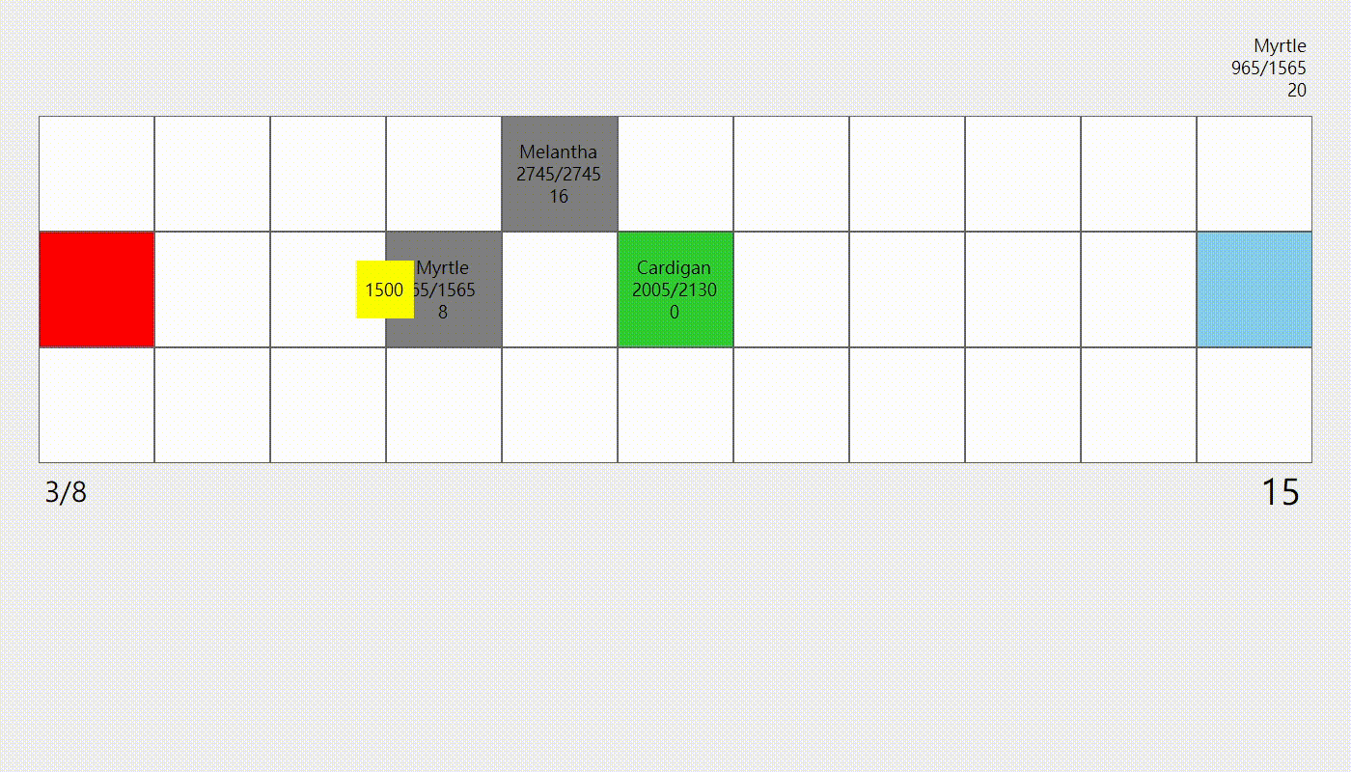
作業要求 – 遊戲頁面
如果角色被擊倒 (即生命值歸零)，則同樣視為撤退。

Slide 47
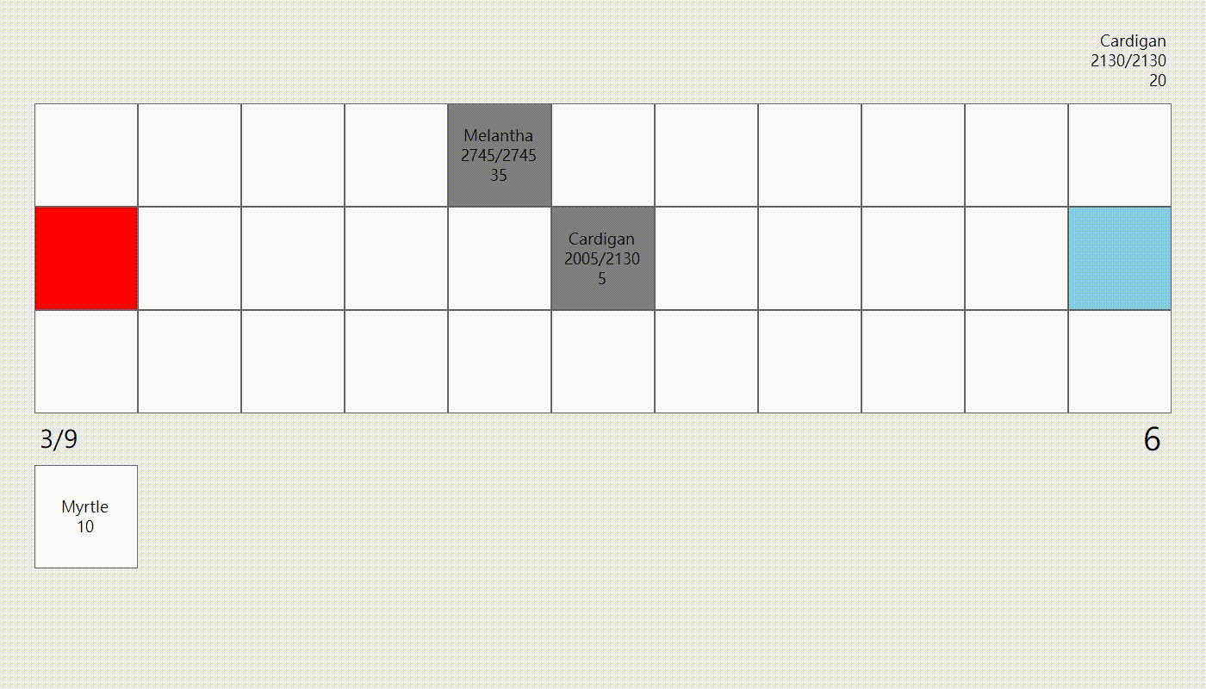
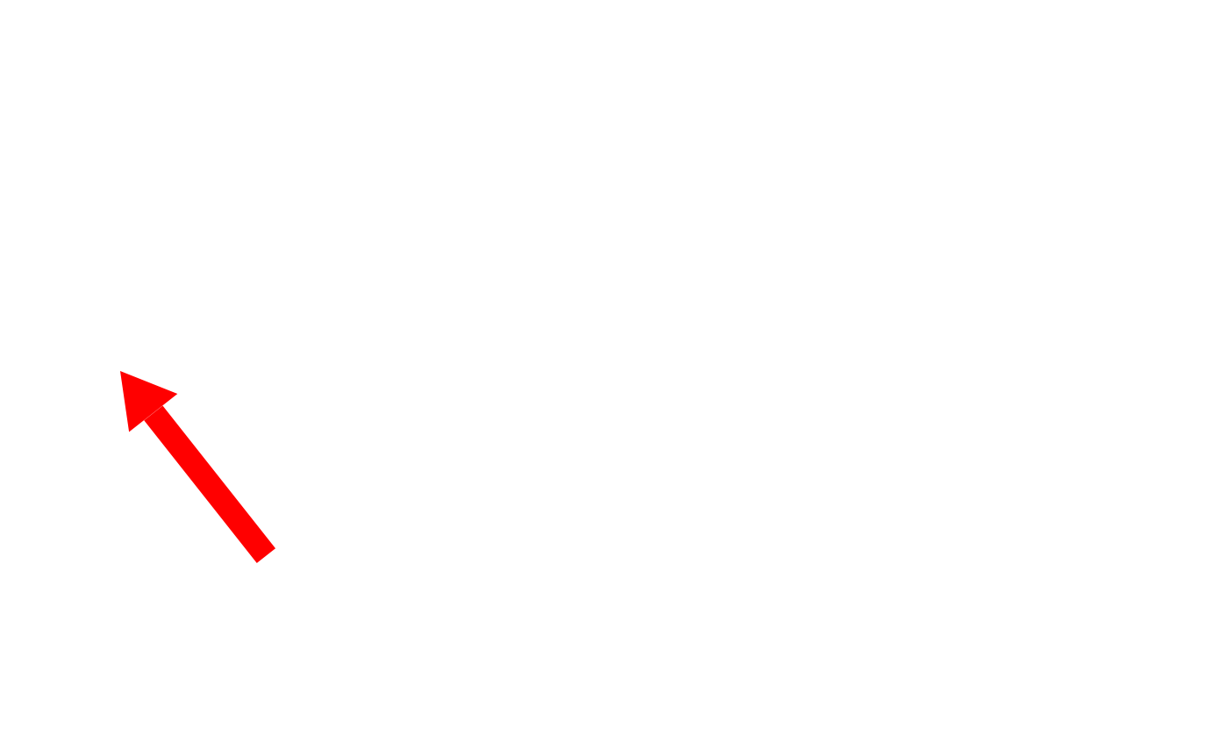
作業要求 – 遊戲頁面
地圖中有敵人出生點，以紅色標示，敵人會從這裡出現，此處不可部署角色。

Slide 48
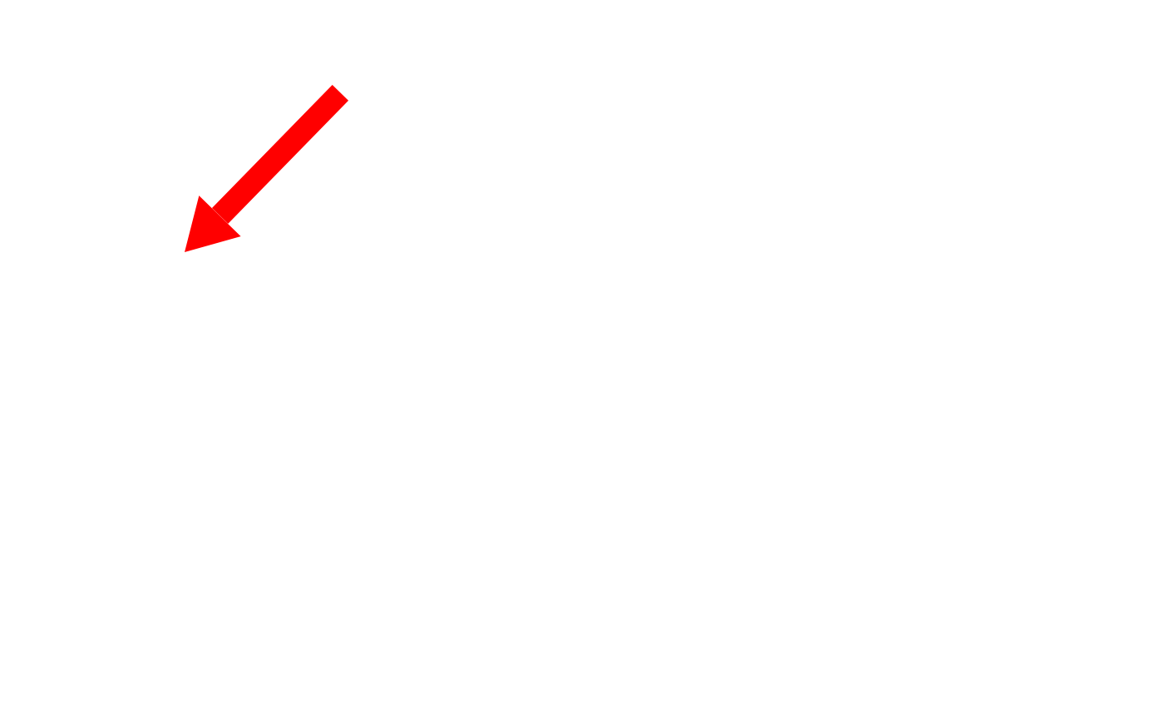
作業要求 – 遊戲頁面
敵人以黃色色塊表示，上面會顯示敵人當前血量。

Slide 49
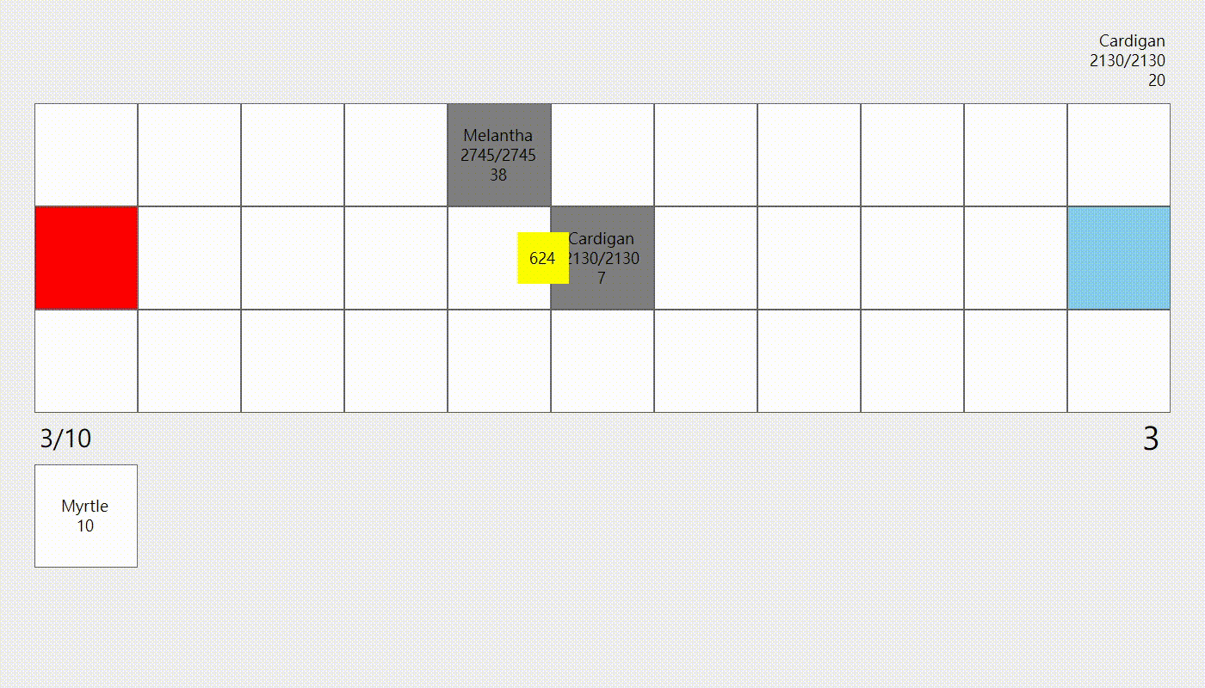
作業要求 – 遊戲頁面
當敵人被擊倒或是進入防禦點時會扣除剩餘敵人的數量。

Slide 50
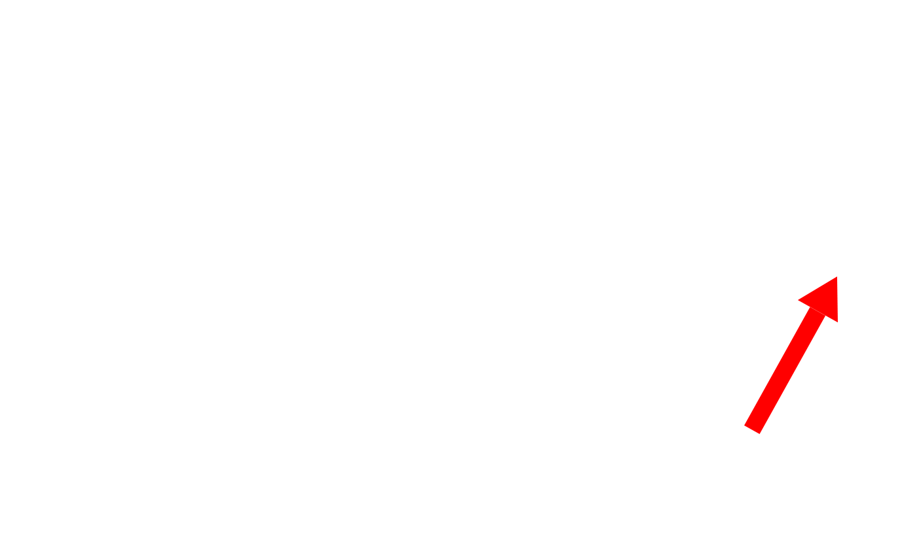
作業要求 – 遊戲頁面
地圖中還有我方防禦點，以藍色標示，不可部署角色。

Slide 51
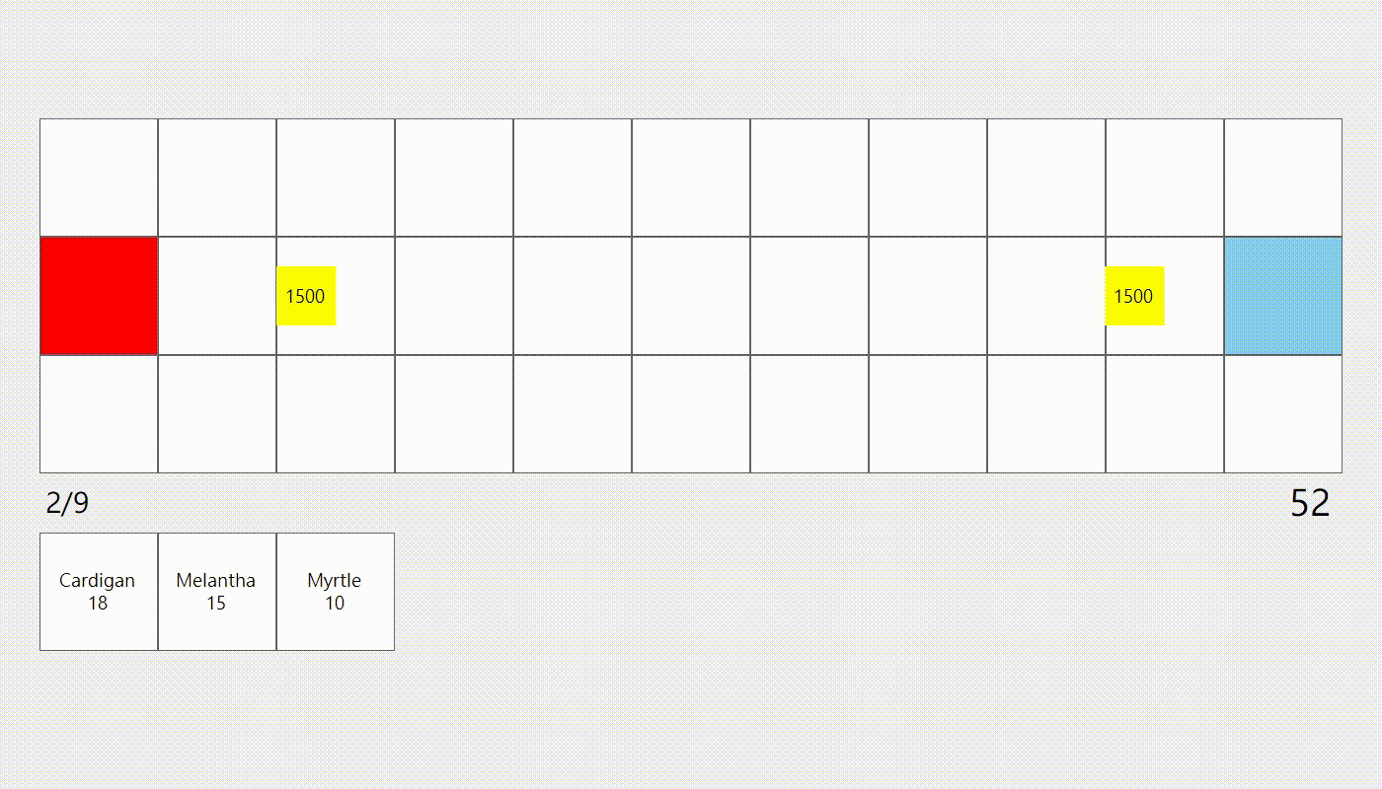
作業要求 – 遊戲頁面
如果敵人進入防禦點會扣除我方生命值。

Slide 52

作業要求 – 遊戲頁面
當生命值歸零時則輸掉遊戲。

Slide 53
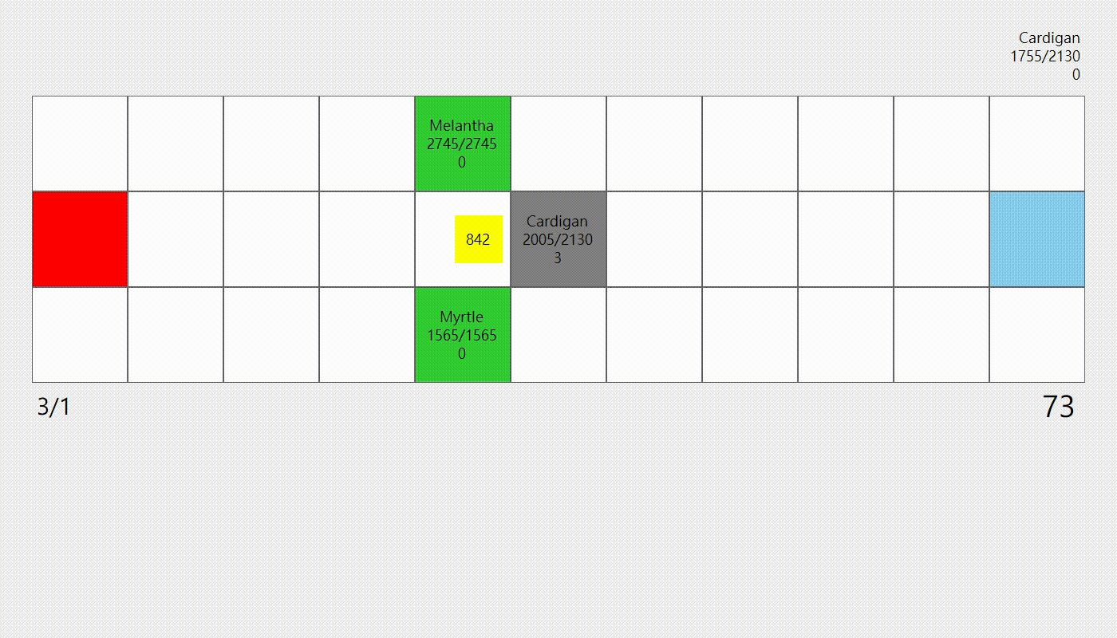
作業要求 – 遊戲頁面
如果所有剩餘敵人為 0 且生命值大於 0 則獲勝。

Slide 54
遊戲要求 – 機制說明
對於我方，將視窗的左方定義為前方
對於敵方，將視窗的右方定義為前方

Slide 55
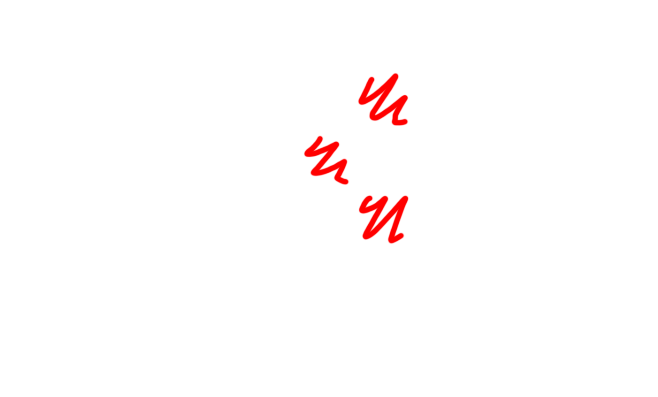
遊戲要求 – 機制說明
我方部署的角色，可以攻擊前方及左右一格內的一名敵人。

Slide 56
遊戲要求 – 機制說明
敵人會向前方移動，如果遇到角色則會被阻擋，並停止移動。
敵人只有在被阻擋的時候才會攻擊

Slide 57
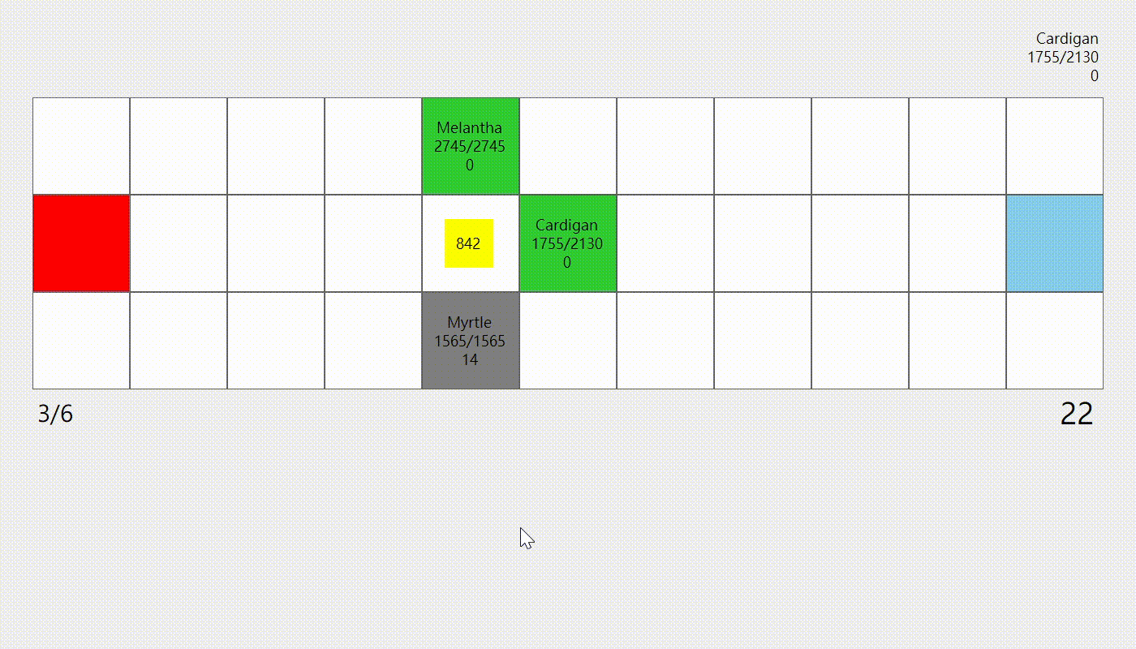
遊戲要求 – 機制說明
判斷機制以敵人的中心點為主，以下圖為例，在第 6 格有角色，因此敵人會停留在第 5 格，確保在第 5 格上方及下方的角色也能夠攻擊到敵人。

Slide 58
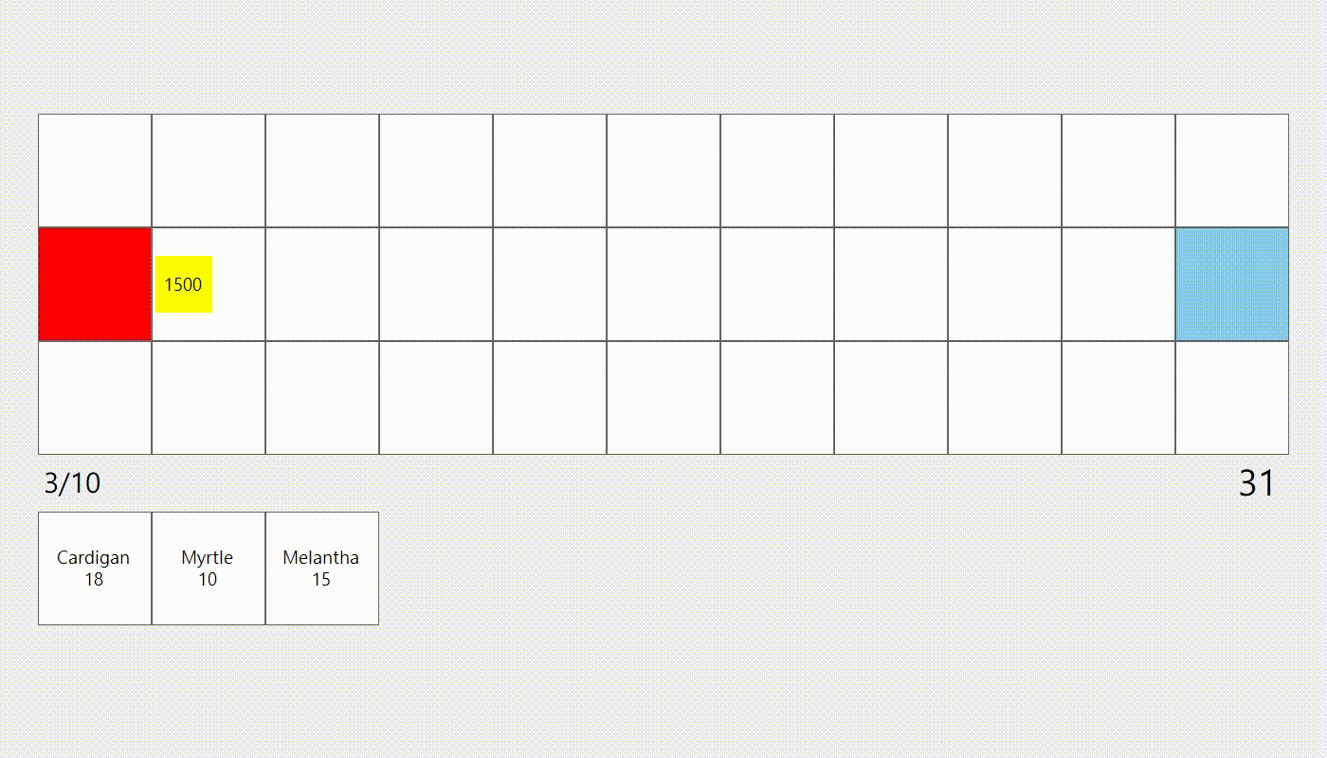
遊戲要求 – 機制說明
如果在行進中放置角色進行阻擋，則敵人會立即停下。

Slide 59
遊戲要求 – 機制說明
每個角色會有以下的參數
生命值
防禦力
攻擊力
部署費用
技能冷卻時間
除了以上屬性外還會有不同技能
關於角色的參數以及技能的說明以及實際效果請參考：
https://hackmd.io/@zhihao1021/wpd-week6-practice-skills

Slide 60
遊戲要求 – 機制說明
敵人有以下屬性
生命值
攻擊力
防禦力
攻擊所造成的傷害算法如下
實際造成的傷害為 (攻擊力 – 防禦力)
對於我方以及敵方都是相同算法

Slide 61
遊戲要求 – 注意事項
我方的生命值（非角色生命值），在遊戲開始時固定為 3 點。
請至少挑選三個角色進行實作
以下參數可自行設定，以實作方便為主：
敵人總數
起始的費用數量
敵人生成的規則及間隔
敵人的生命值、攻擊力、防禦力（但需要能夠通關）
其他未提及的事項可自行設定後再寫在 README 裡面，或是來信詢問。

Slide 62
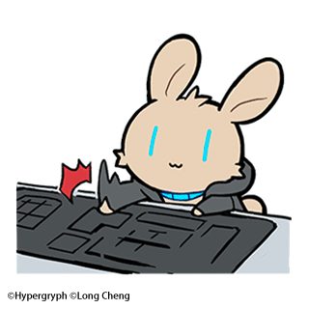
END
會分為細項進行評分，有做有分，不要放棄 ><
祝大家早日完成

